Slide 1
Avances de actuaciones apoyadas por EUROsociAL II «SUNAT va a la Escuela»
Luis Felipe Polo

Slide 2
Programa «SUNAT va la escuela»
OBJETIVO
Funcionarios de la SUNAT visitan las escuelas de sus hijos o familiares con juegos y herramientas didácticas para explicar cómo su trabajo cotidiano, contribuye a sostener los bienes y servicios públicos que están a nuestra disposición. Experiencia aplicada con éxito en El Salvador, Chile, Costa Rica y Argentina.
Propicia la participación de los colaboradores de la SUNAT en las acciones de cultura fiscal, ampliando sus recursos y cobertura.
Fortalece en los trabajadores, el sentimiento de pertenencia hacia la su organización, en la medida que conocen los fundamentos de la función recaudatoria y su relevancia para el beneficio de la sociedad.

Slide 3
Módulos de juego
La vuelta al país: juego que mediante el uso de una ruta de juego y dados, permite a los niños conocer la inversión en cuidado de lugares públicos y diversos impuestos, así como también las diversas actividades económicas. Mediante el uso de mímicas y dibujos cada equipo deberá adivinar el lugar público, la actividad económica o el impuesto de que se trata y así avanzar en el juego.
Puerto Frontera: es un juego didáctico para explicar en forma sencilla las funciones que cumple la Aduana. Se trata de un dispositivo colgante que tiene un dibujo de un puerto con dos barcos cargueros. En los extremos hay carteles con las leyendas "sale" "No sale" Por otro lado hay fichas con dibujos de contenedores con mercancías de distinto tipo. El objetivo del juego es que los niños ubiquen las mercancías en el lugar correcto según se trate de objetos prohibidos u objetos permitidos.
Rompecabezas: para los más chicos se propone un kit de 4 rompecabezas de 12 piezas cada uno que forman diversos lugares públicos. Se juega en grupo y se puede intercambiar en la medida que se van completando. El juego brinda la posibilidad de contarles a los niños desde los lugares más conocidos por ellos, la importancia de los lugares públicos en la vida en comunidad.
Memotest: juego de memoria en que los niños tienen la oportunidad de hacer pares entre diversas instituciones públicas y privadas y aprender acerca de la inversión pública y privada.

Slide 4
Fases de Implementación
FASE 1: Capacitación 1 y Producción de Juegos
FASE 2: Lanzamiento
FASE 3: Capacitación 2
FASE 4: Desarrollo del Piloto
Notes:
En esta presentación revisaremos:

Slide 5
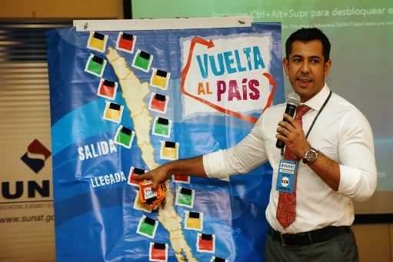
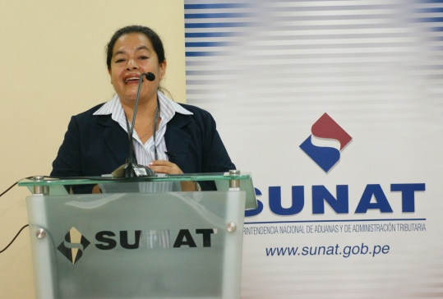
Fase de Capacitación 1 y Producción de juegos
octubre - diciembre 2013
Capacitación:
El 30 y 31 de octubre 2013 , con el apoyo de EUROsociAL llegaron a Perú , Jorge Guzmán de Chile y Silvia Ramirez de El Salvador quienes trabajaron con dos grupos de 40 trabajadores de la SUNAT, de manera interactiva , la mecánica de los juegos “La vuelta al País” y “Puerto Frontera”.
Producción de los kits de juego
Se encuentra en fase de elaboración de TDRs.
Primer master de juegos : diciembre

Slide 6
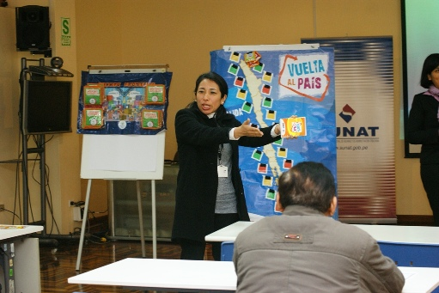
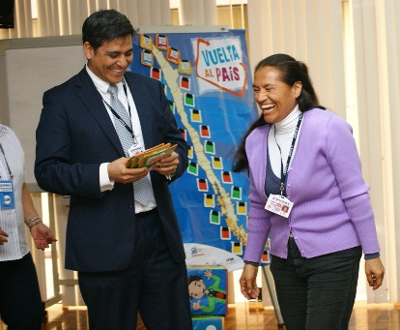
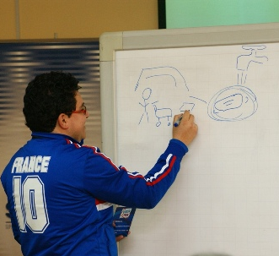
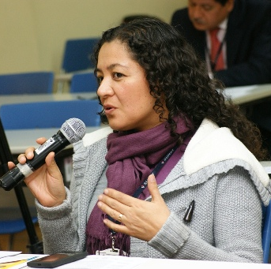
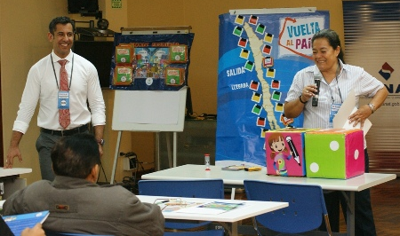
Taller de capacitación 30 y 31 de octubre - Perú

Slide 7
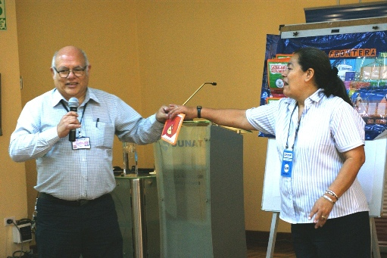
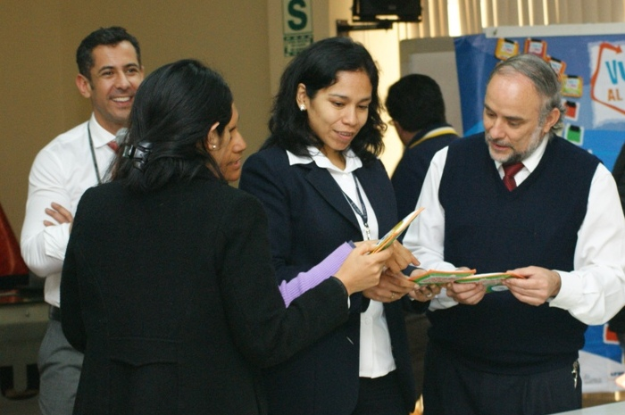
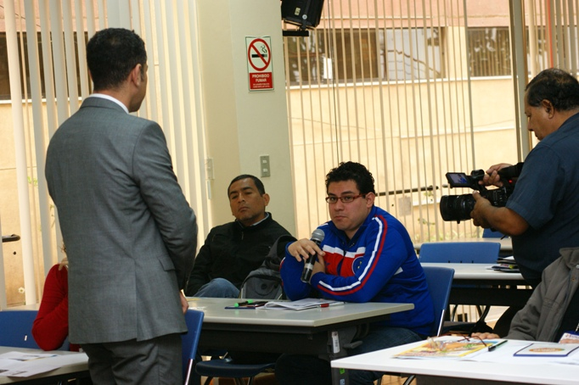
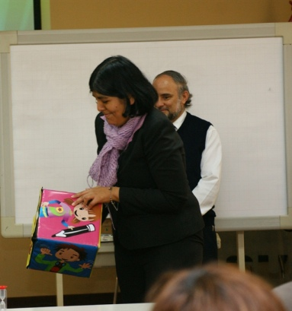
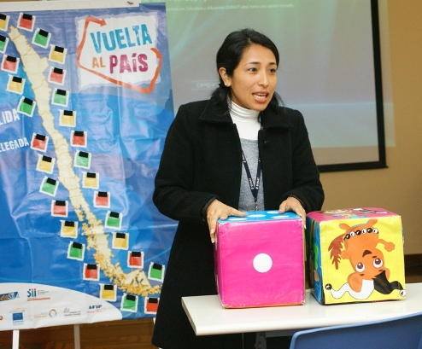

Slide 8
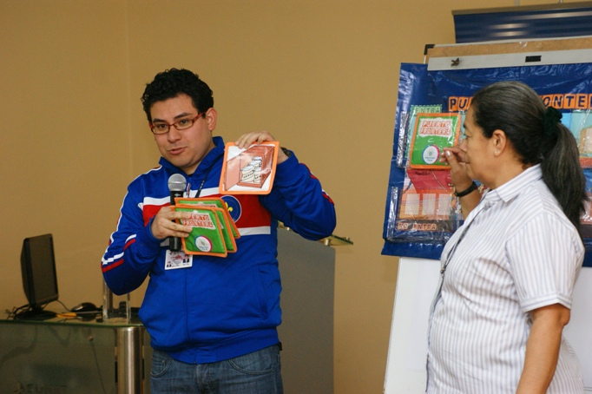
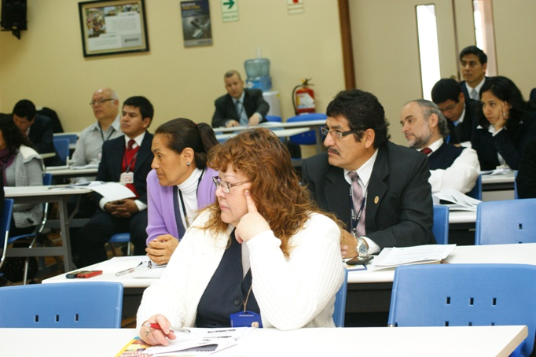
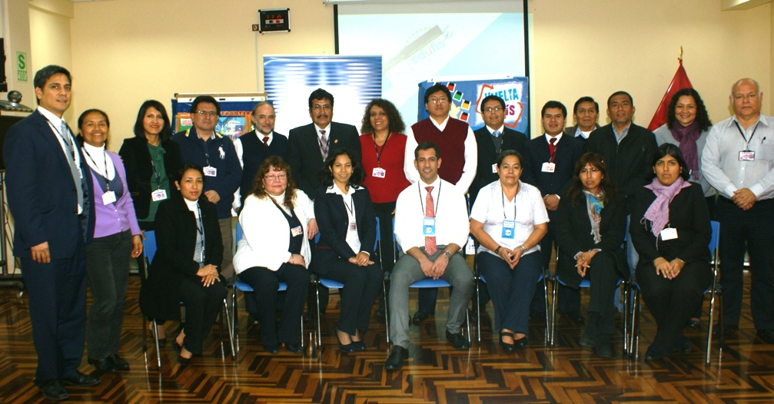

Slide 9
Fase de Lanzamiento
Diciembre 2013
Mediante una campaña interna (con difusión por canales institucionales webmaster, paneles internos, boletín Comunicándonos, volantes).
Se invitará a los colaboradores de SUNAT a participar en el Programa y se presentará:
Metodología de trabajo
Cronograma tentativo

Slide 10
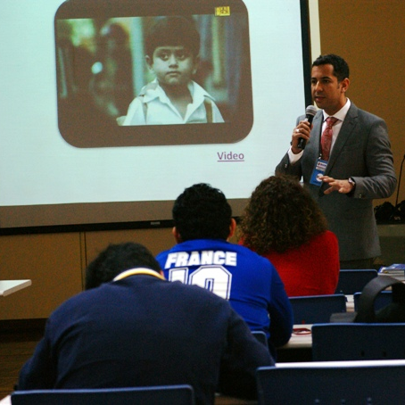
Fase de Capacitación 2
Enero - Febrero 2014
Los trabajadores que han sido capacitados en octubre, realizarán la réplica con otros grupos de colaboradores para ampliar el rango de acción

Slide 11
Fase de Piloto y producción de nuevos juegos
Marzo – Mayo 2014
Durante el inicio del año escolar (marzo) se realizarán las primeras visitas a colegios en la región Lima.
Paralelamente se seguirá con las capacitaciones y la producción de los nuevos juegos.
Para los meses de abril y mayo se espera contar con un banco de juegos que se replicará a nivel nacional (Intendencias Nacionales, Intendencia Lima, Dependencias regionales de Aduanas y de Tributos Internos).

Slide 12
¡GRACIAS!

Slide 13
Avances de actuaciones apoyadas por EUROsociAL II «SUNAT va a la Escuela»
Luis Felipe Polo

